Slide 1
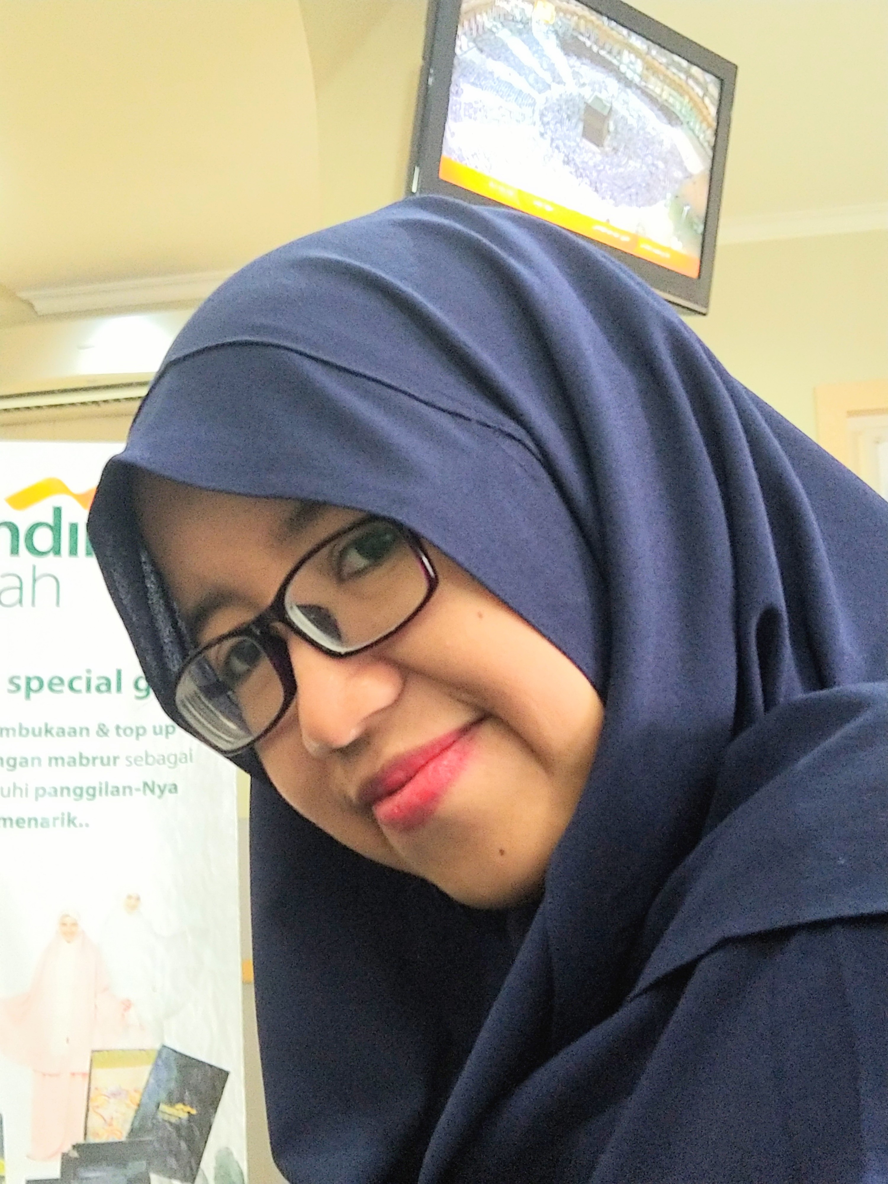
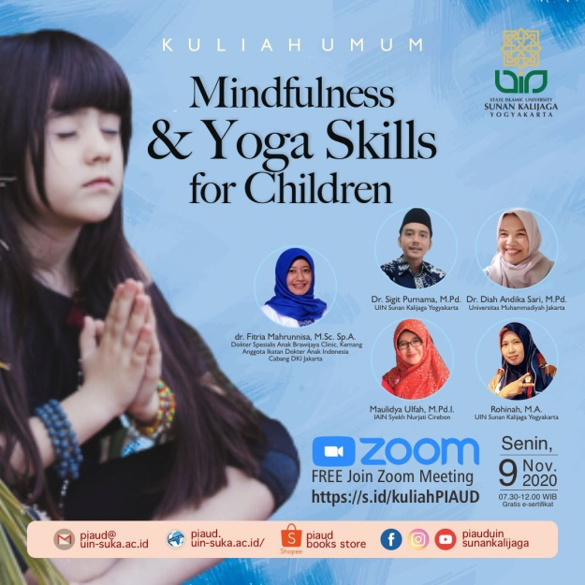




Maulidya Ulfah S2 PGRA/PIAUD (Pendidikan Islam Anak Usia Dini) S3 Beasiswa Mora 5000 Doktor 2019 PAUDI UIN Suka Yogyakarta
Mindfulness and Yoga Skills for Children
(Kontekstualisasi Kesadaran diri dan
Gerakan-gerakan Fisik dalam PIAUD)
Ibu dari 2 orang Anak Super
Dosen Pendidikan Islam Anak Usia Dini
di IAIN Syekh Nurjati Cirebon
Wakil Sekretaris Asosiasi Prodi PIAUD Indonesia
Wakil Ketua Asosiasi Jurnal Pendidikan Anak Indonesia
085743120212
085743120212
ulfah.003@gmail.com
maulidya_ulfah

Slide 2
Mengenal Mindfulness dan Keterampilan Yoga
A
Meditasi- Yoga: aktivitas yang berfokus pada penyatuan tubuh dan pikiran melalui gerakan dan relaksasi (bahasa Sansakerta kuno yaitu yuj)
Kombinasi teknik peregangan, pernafasan, keseimbangan, kelenturan tubuh demi tercapainya harmoni dan keselarasan antara emosi, jiwa, mental, spiritual dan
fisik sendiri
B
C
Hanya dalam waktu 30 menit, tujuannya untuk
relaksasi dan konsentrasi
syaraf, kelenjar, otot dapat berfungsi baik
Meditasi menyelipkan
sugesti dan penenangan
diri di dalamnya
D
maulidya_ulfah

Slide 3
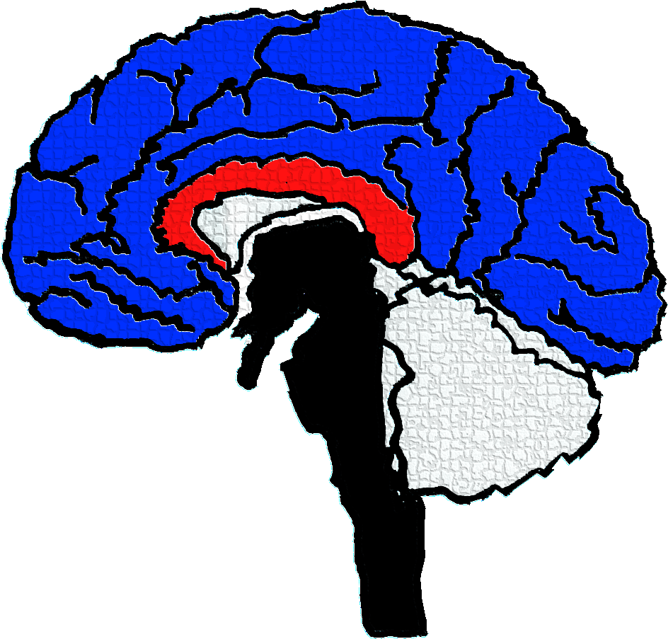
Ingat kembali konsep Neurosains
Neurosains merupakan bidang ilmu yang mengkhususkan pada studi saintifik dari sistem syaraf.
Neuroscience disebut sebagai ilmu otak, karena mempelajari seluruh proses berfikir, sedang proses berfikir itu sendiri terkait ilmu pengetahuan, perilaku, attitude (tindakan) yang sangat luas cakupannya.
maulidya_ulfah

Slide 4
Manfaat Yoga untuk Perkembangan Anak
Meningkatkan
Pengaturan
Emosi Anak
Meningkatkan Konsentrasi
dan Daya Ingat Anak
Meningkatkan
Kesadaran dan Perhatian tentang Tubuh Anak
Meningkatkan
Penghargaan Diri
(self esteem)
Dan Percaya Diri
(self confidence)
Mengajarkan Disiplin
dan Mengurangi
Sikap Impulsif
Mengembangkan Kekuatan dan Fleksibilitas Anak
maulidya_ulfah

Slide 5
Yoga dan Perkembangan Otak
Jurnal Frontiers in Human Neuroscience: 14 peserta menjalani magnetic resonance imaging (MRI) saat mereka beristirahat. Ketika meditasi, aktivitas otak mereka terlihat sangat rileks, hampir sama seperti ketika mereka beristirahat.
Peck, Bray dan Theodore (2005): yoga dapat menjadi alternatif yang menjamin peningkatkan perilaku positif dan pengganti intervensi medis pada anak dengan masalah konsentrasi
Valentine dan Sweet (1999),
meditasi mindfulness secara
signifikan dapat meningkatkan konsentrasi
Universit of Washington ILABS: bayi berusia 7-11 bulan menunjukkan suara bicara merangsang area otak yang berkoordinasi dan merencanakan gerakan motorik untuk berbicara
Penelitian Neuroscience News: pemahaman kata-kata tergantung pada area otak yang terkait dengan kontrol motorik serta pusat bahasa 'klasik'.
dr Taufik Pasiak: yoga menjadi pendekatan alternatif dalam proses pengobatan di kalangan medis (disertasi: 7, 2009)
maulidya_ulfah

Slide 6
Yoga dan Perkembangan Otak
Yale, dan Massachusetts (Harvard): meditasi dapat
merangsang salah satu bagian di otak, untuk mengatur konsentrasi dan pengelolaan sensori(Kauts&Sharma, 2012)
Davidson (2010),Yoga tertawa
memiliki banyak manfaat, yaitu melepaskan endorphin
(dimana dapat menghasilkan rasa senang)
Valentine dan Sweet (1999),
meditasi mindfulness secara
signifikan dapat meningkatkan konsentrasi
Penelitian di Denpasar, Yoga dapat menggantikan kegiatan anak yang dapat menurunkan
konsentrasi seperti TV, gadget, atau komputer/laptop (Putu, 2017)
Feuerstain dan Payne (2010), Yoga dalam keadaan
tenang, fokus, dan seimbang meningkatkan kemampuan
konsentrasi
Kauts dan Sharma (2012), Yoga dapat meningkatkan
konsentrasi dan memori jangka pendek pada siswa

Slide 7
POTENSI OTAK MANUSIA
1 Triliun neuron
100 milyar sel syaraf aktif
900 milyar sel pendukung
10 informasi tiap detik, otak tidak akan penuh
Bekerja secepat kilat (Tiap-Tiap Neuron dapat tumbuh hingga 20 ribu cabang )
Alam semesta mini

Slide 8
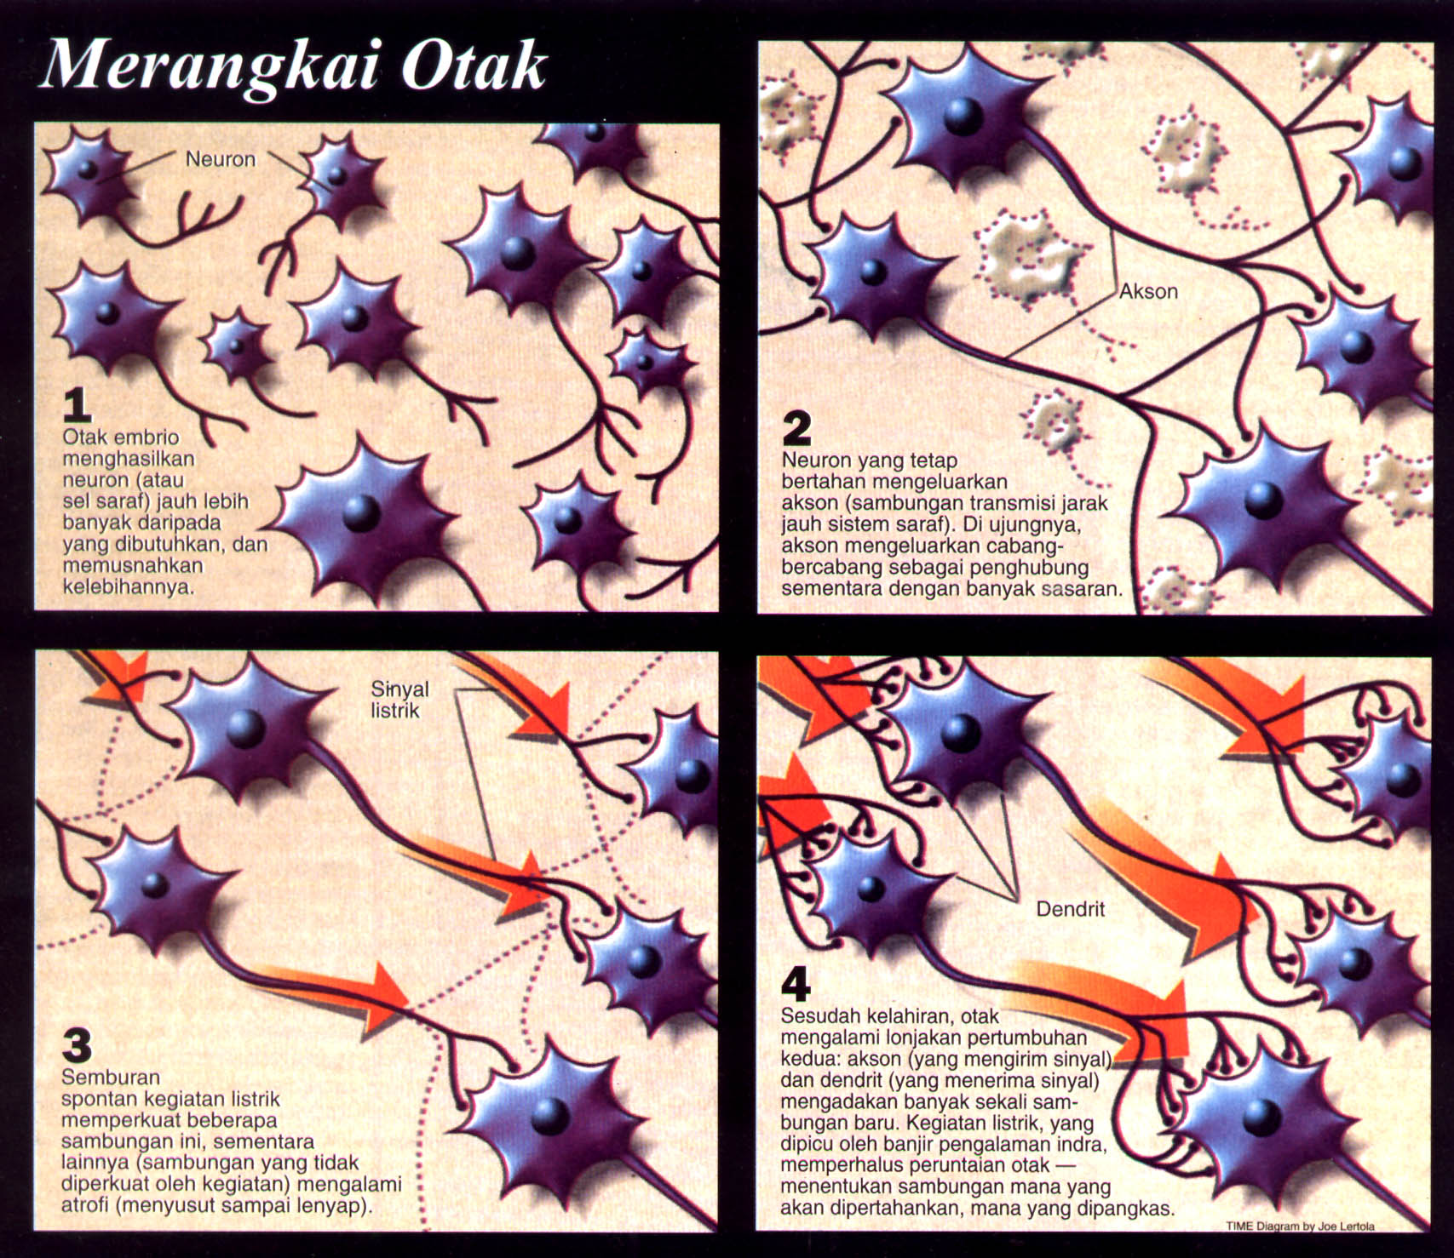
Bagaimana Otak Bekerja?
Bila ada rangsangan/informasi yang ditangkap oleh alat indera
Rangsangan sensori (yang tertangkap indera) masuk ke sistem syaraf dan diteruskan ke otak melalui kimia dan letupan listrik dalam dendrit
Informasi yang tidak menyenangkan akan menurunkan fungsi otak dan kemampuan belajar
Saat anak terlibat dengan bermain aktif, sejumlah area bagian otak bekerja aktif secara bersamaan.
Semakin sering area otak digunakan maka semakin kuat jaringan dalam area tersebut.
maulidya_ulfah

Slide 9
4 GELOMBANG OTAK
Beta (13-28 CPS)
Kondisi aktif bergerak, pikiran bercabang
Alfa (7-13 CPS)
Keadaan relaksasi, tanpa stress
Teta (3,5-7 CPS)
Kondisi fikiran kreatif, genius, penyembuhan hebat, Inspiratif
Delta (0,5-3,5 CPS)
Tidur nyenyak tanpa mimpi, penyembuhan alamiah, brain cleansing, tumbuh sel-sel baru
maulidya_ulfah
Apabila anak dalam kondisi aman, nyaman, dan menyenangkan, maka sistem limbiknya akan bekerja dgn baik. Dalam kondisi ini anak dapat belajar dengan baik

Slide 10
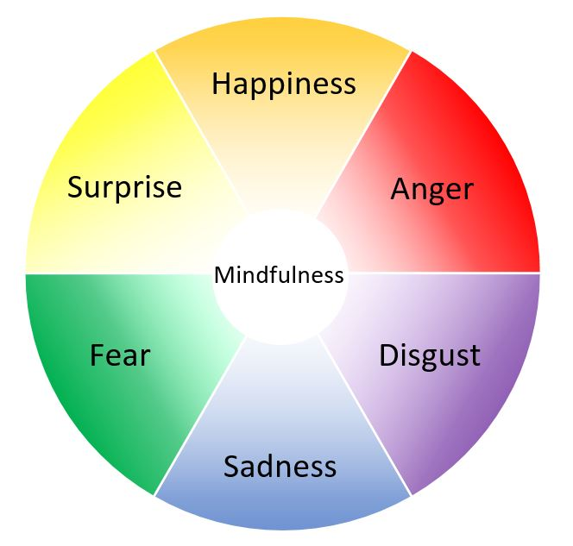
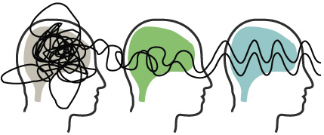
maulidya_ulfah

Slide 11
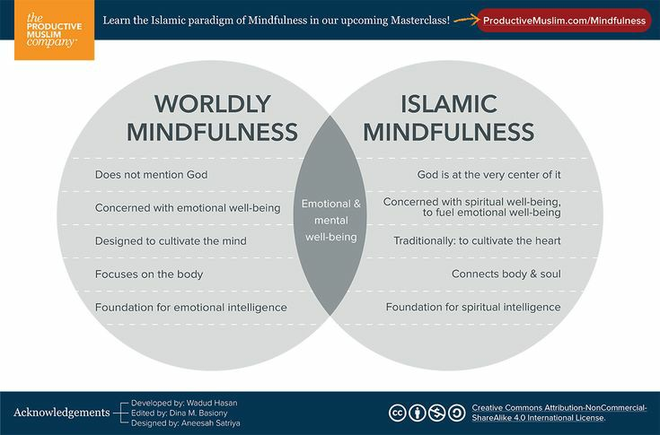
maulidya_ulfah

Slide 12
Kontekstualisasi gerakan fisik yoga untuk menstimulasi dalam PIAUD
Yoga berasal dari agama paganisme, hindu dan budha. Yoga adalah latihan fisik untuk kesehatan yang lahir sejak 3.300 tahun sebelum masehi yang dipercayai dapat memperlambat penuaan, lelah dan penyakit yang terkait dengan jantung. Ada dua unsur mendasar dalam yoga, 1. Gerakan dan olah badan 2. Olah jiwa, konsentrasi, dengan mengkondisikan bayangan tertentu dalam pikiran
Yoga yang dilakukan pada anak hanya sebatas aktivitas olahraga untuk stimulasi perkembangan fisik pada anak dan menjaga kestabilan emosi anak
MUI telah melakukan pengamatan atas beberapa penyelenggaraan yoga di Indonesia. Setidaknya yoga yang dilaksanakan di Indonesia digolongkan MUI menjadi tiga:
yoga yang berupa ritual;
yoga yang berupa olahraga dengan mantra dan meditasi tertentu;
yoga yang murni merupakan olahraga
Yang ketiga ini banyak dilakukan untuk anak-anak
maulidya_ulfah

Slide 13
Pijakan Dasar Stimulasi Pertumbuhan dan Perkembangan
dalam Aktivitas Fisik Olahraga
Allah yang menciptakan kamu dari keadaan lemah, kemudian Dia menjadikan (kamu) setelah keadaan lemah itu menjadi kuat, kemudian Dia menjadikan (kamu) setelah kuat itu lemah (kembali) dan beruban. Dia menciptakan apa yang Dia kehendaki. Dan Dia Maha Mengetahui, Mahakuasa. (Ar Rum 30: 54)
Dari Abu Hurairah Radhiyallahu anhu, Rasûlullâh SAW: “Mukmin yang kuat lebih baik dan lebih dicintai Allâh daripada Mukmin yang lemah; dan pada keduanya ada kebaikan. Bersungguh-sungguhlah untuk mendapatkan apa yang bermanfaat bagimu dan mintalah pertolongan kepada Allah serta janganlah sekali-kali engkau merasa lemah.” Muslim (no. 2664); Ahmad (II/366, 370); Ibnu Mâjah (no. 79, 4168); an-Nasâ-I
Permenkes No 02 Tahun 2020 buku SDIDTK, Pertumbuhan tidak sekedar kuantitatif angka-angka BB, TB dan LK. Namun dibutuhkan analisis pertumbuhannya
Cotohnya: Analisis pencapaian pertumbuhan, Data tinggi badan menurut umur, berat
badan menurut umur, tinggi badan menurut umur, berat badan menurut tinggi badan,
status lingkar kepala. Analisis pencapaian perkembangan anak dilembaga PAUD
dibuktikan dengan memiliki salah satu dari DDTK, KMS atau KPSP
maulidya_ulfah

Slide 14
Pijakan Dasar Stimulasi Pertumbuhan dan Perkembangan
dalam Aktivitas Fisik Olahraga
4. Hadis diriwayatkan oleh Imam at Thabrani dengan sanad Jayyid bahwa Rosulullah bersabda: Segala sesuatu yang tidak mengandung dzikrullah (menyebut nama Allah) merupakan perbuatan yang sia-sia, kecuali empat hal; berjalannya seseorang diantara dua tujuan (untuk memanah), mendidik kudanya, bercanda dengan keluarganya dan mengajarinya berenang. (Kitab Tarbiyatul Aulad, Dr. Nashih Ulwan)
Umar bin Khattab radliyallahu ‘anh ketika menulis untuk penduduk daerah Himsh: Ajarilah anak-anak kalian berenang, memanah, dan menunggang kuda” (Abdullah al-Qayrawâni, al-Nawâdir wa al-Ziyâdât, Dâr el-Garb al-Islâmî, juz 3, hal. 39) “Jangan paksakan anak-anakmu mengikuti jejakmu, mereka diciptakan untuk kehidupan di zaman mereka, bukan zamanmu” Socrates
maulidya_ulfah

Slide 15
Kontekstualisasi gerakan fisik yoga
untuk menstimulasi dalam PIAUD
Pemilik Pusat Pelatihan Klub Gaya Hidup Ergonomis Tapak Liman, Madyo
Wratsongko mengembangkan Senam Ergonomis.
Lima gerakan utama adalah gerakan Lapang Dada, Tunduk Syukur, Duduk
Perkasa, Sujud Syukur, dan Berbaring Pasrah. Gerakan-gerakan ini diinspirasi
dari gerakan-gerakan dalam shalat, seperti berdiri dan mengangkat tangan,
ruku, duduk dan sujud.
Manfaat: membetulkan posisi dan kelenturan sistem saraf dan aliran darah,
memaksimalkan suplai oksigen ke otak, membuka sistem kecerdasan, sistem
keringat, sistem pemanas tubuh
maulidya_ulfah

Slide 16
Kontekstualisasi gerakan fisik yoga
untuk menstimulasi dalam PIAUD
Aranthea Kissoon merancang yoga Islami, Rakha yaitu serangkaian langkah meniru gerakan shalat dicampur dengan teknik chi tai.
Yoga pernapasan dan teknik peregangan yang digunakan di seluruh latihan ini untuk membantu pusat tubuh dan rileks diiringi dengan nasyid.
Gerakan Rakha didasarkan pada posisi lima shalat setiap hari, yang membutuhkan pergerakan dari semua bagian tubuh yang mudah untuk diikuti.
Gerakan ini ringan dan dapat merilekskan otot-otot sehingga jika dilakukan secara rutin tubuh akan terasa segar dan tenang
Orang-orang tidak menyadari betapa shalat adalah sebuah meditasi doa Muslim sehari-hari, dan bagaimana gerakan tubuh yang diajarkan Nabi membuat untuk latihan alami yang merevitalisasi tubuh (Aranthea)
maulidya_ulfah

Slide 17
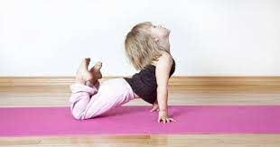
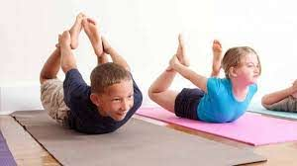
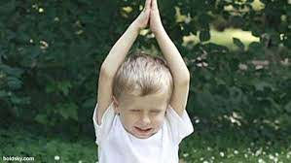
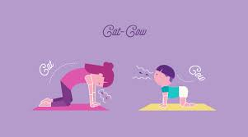
GERAKAN-GERAKAN FISIK DALAM YOGA YANG DAPAT DIPRAKTIKKAN UNTUK AKTIVITAS OLAHRAGA ANAK
Child pose; manfaatnya untuk peregangan pergelangan kaki,
punggung, paha, dapat dikontekskan seperti dalam sholat saat
gerakan sujud
01
02
Table pose: penguatan lengan otot dada panggul, mensejajarkan tulang punggung.
03
Cow pose: penguatan punggung otot perut, dada, leher, tulang
punggung, bahu
04
04
Dragon pose: penguatan pergelangan kaki, lutut, otot paha depan, otot paha belakang, perut punggung lengan
maulidya_ulfah
Sumber gambar
dari google

Slide 18
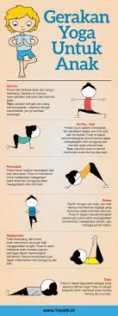
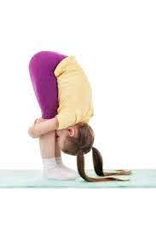
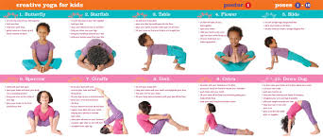
GERAKAN-GERAKAN FISIK DALAM YOGA YANG DAPAT DIPRAKTIKKAN UNTUK AKTIVITAS OLAHRAGA ANAK
Seeshaw pose: gerakan seperti jungkat jungkit
(meregangkan punggung dan hamstring)
05
06
Downward Facing Pose: penguatan otot lengan kaki, badan bagian atas dan pergelangan bahu telapak tangan, betis
07
Cobra pose: menguatkan otot panggul, punggung dan
tulang punggung
08
Tree Pose: melatih fokus dan keseimbangan
04
Sumber gambar
dari google
maulidya_ulfah

Slide 19
KUNCI TERAMPIL AKTIVITAS OLAHRAGA
UNTUK STIMULASI PERTUMBUHAN DAN PERKEMBANGAN ANAK
Konsisten Stimulasi Otak Anak
Didampingi orangtua
Suasana nyaman,
bersih, tenang
maulidya_ulfah

